Slide 1
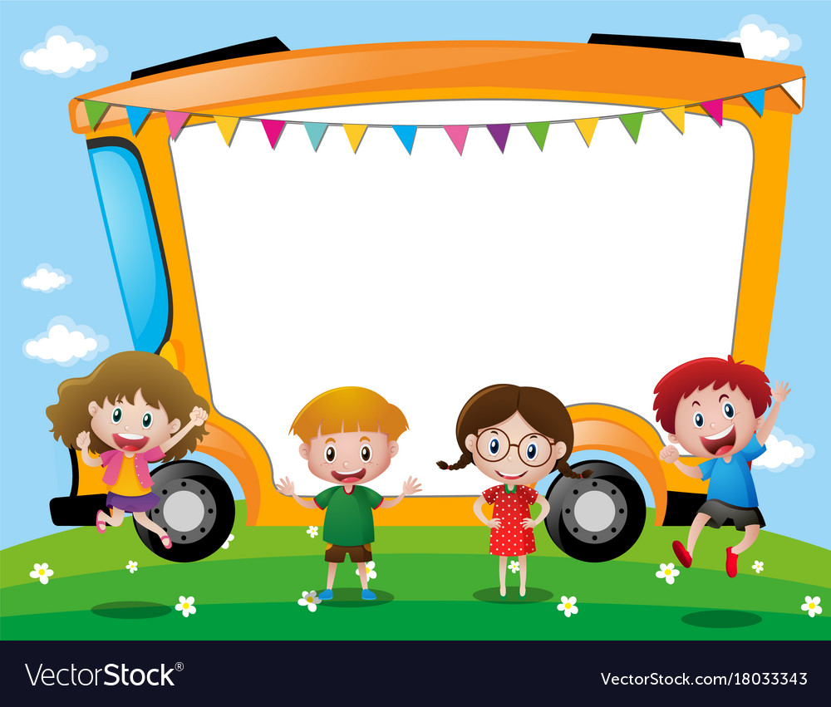
KHỞI ĐỘNG

Slide 2

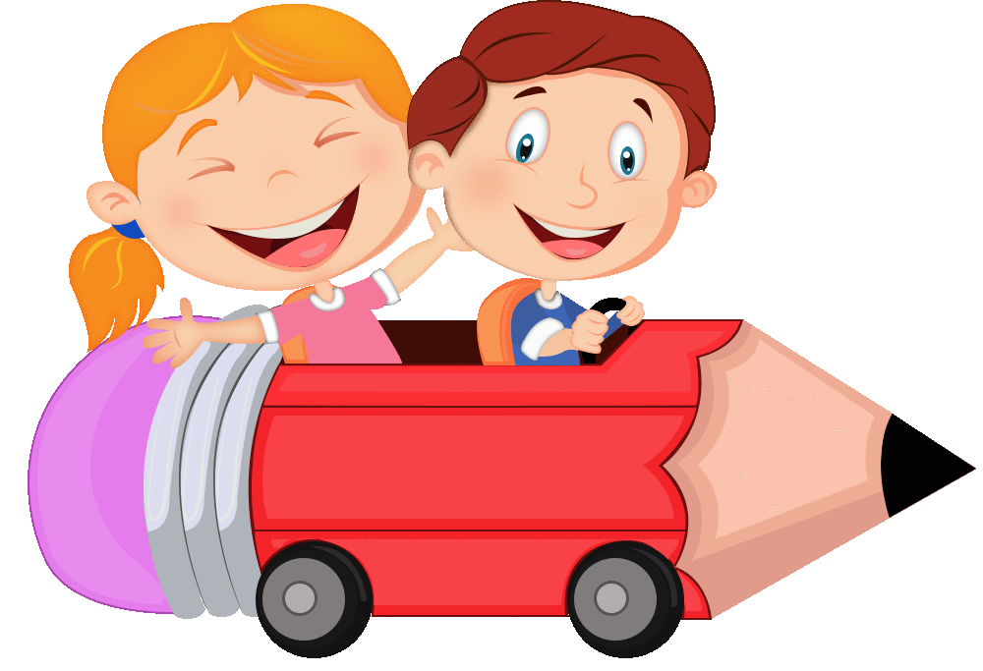
VƯỢT CHƯỚNG NGẠI VẬT

Slide 3

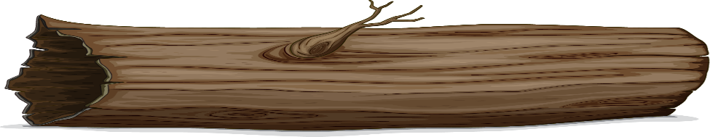


Slide 4




Kết quả của phép tính 96 : 3 là:
30
32
36
33

Slide 5



Muốn chia số có hai chữ số cho số có một chữ số, ta thực hiện chia từ trái sang phải
SAI
ĐÚNG

Slide 6
Kết quả của phép tính: 72 : 9 là:
6
8
7
9

Slide 7
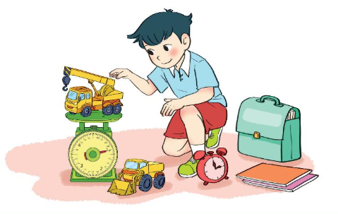

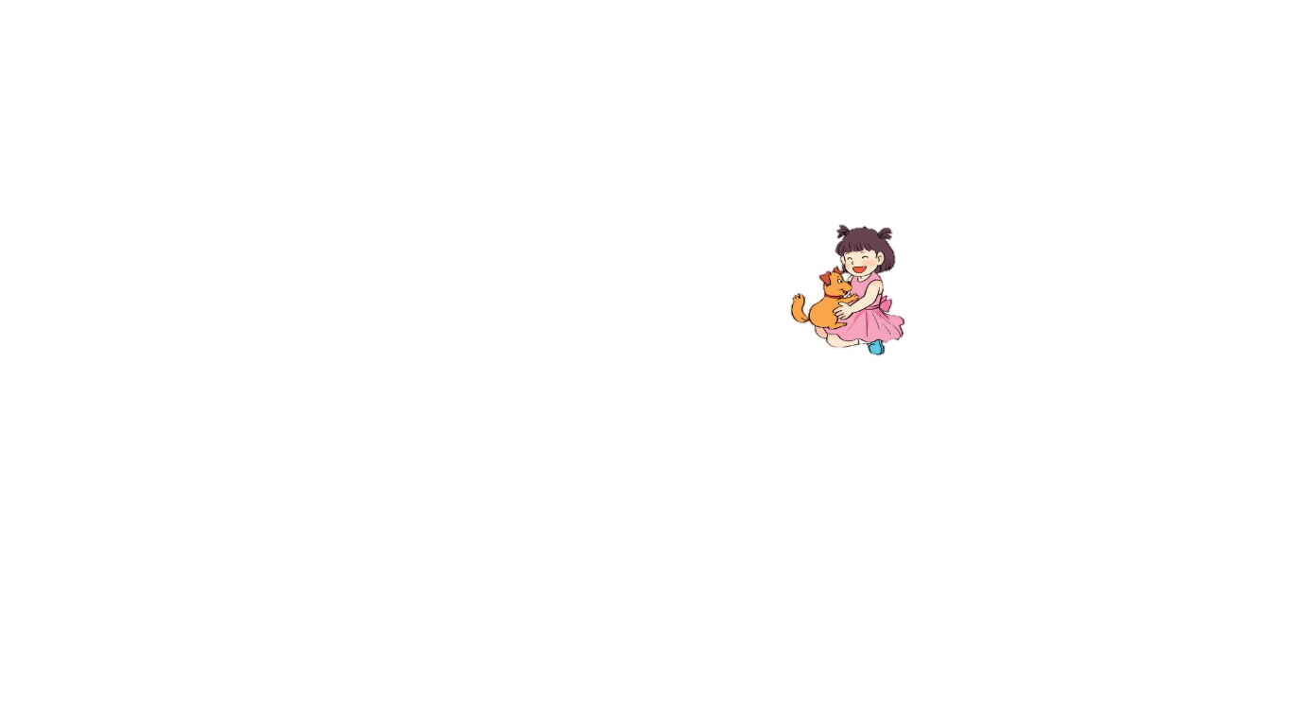

TOÁN 3
Bài 26: Chia số có hai chữ số
cho số có một chữ số ( Tiết 3)

Slide 8
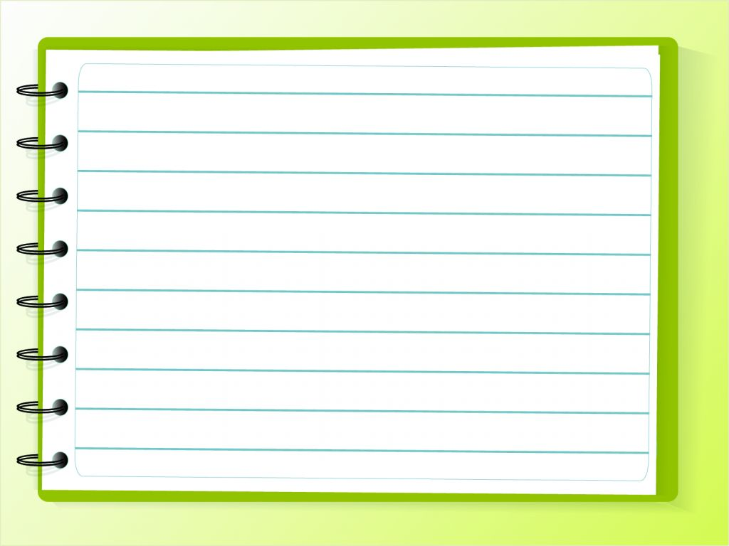

YÊU CẦU CẦN ĐẠT
1
Luyện tập chia số có hai chữ số cho số có một chữ số
2
Vận dụng phép chia để giải toán và tính toán trong cuộc sống.
3
Rèn luyện tính toán cẩn thận, trình bày sạch đẹp.

Slide 9


Slide 10
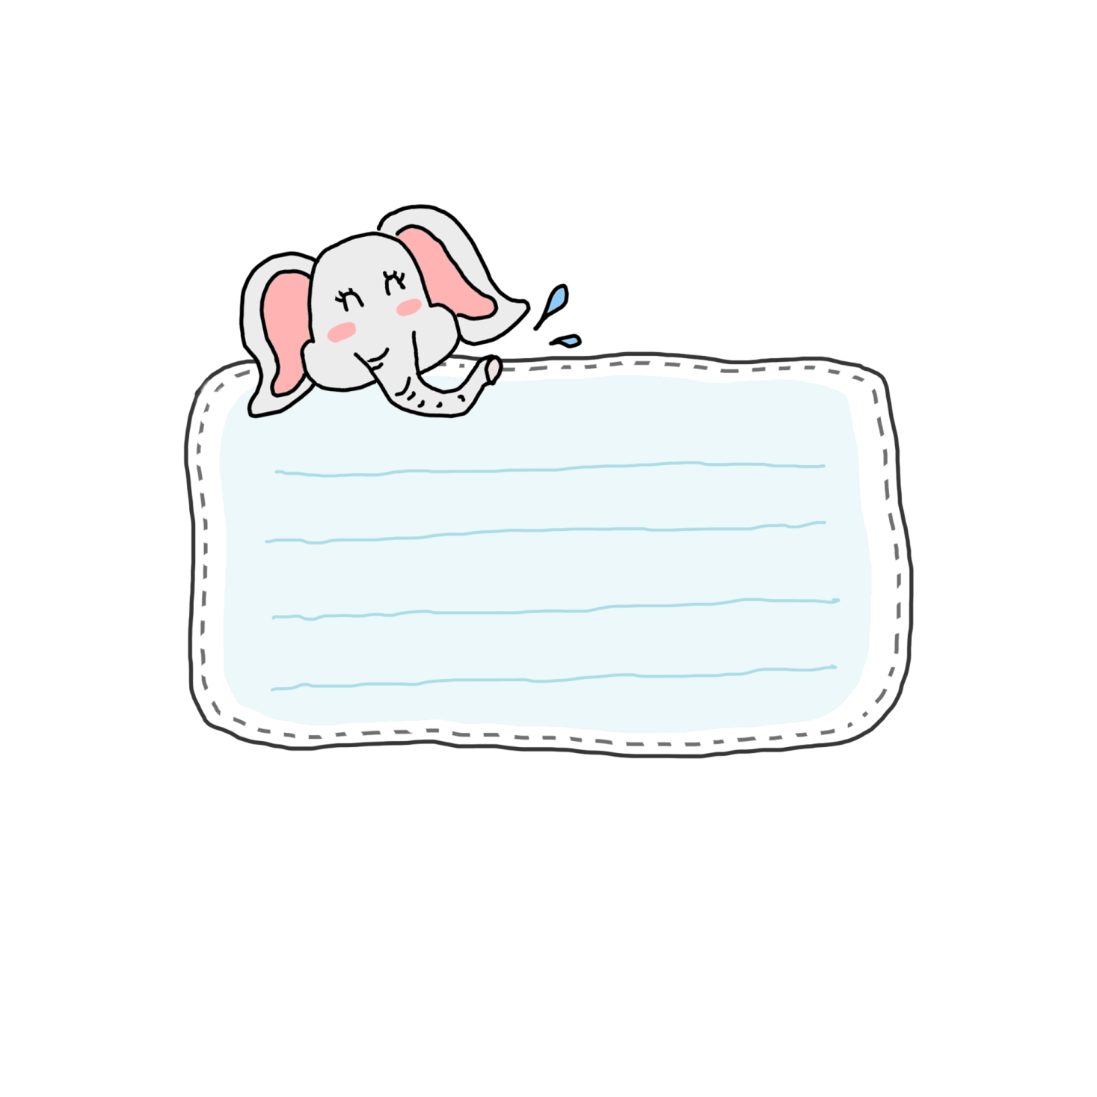
1
Tính.
Làm vào vở
77
2
97
4
2
98
7
51

Slide 11
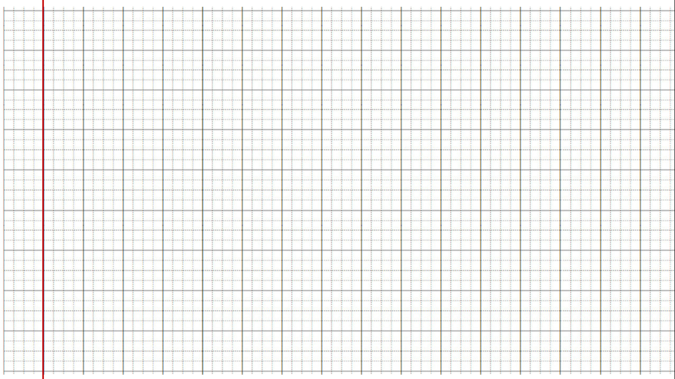
Bài 1:
77
2
97
4
51
2
98
7

Slide 12
Bài 1:
77
2
97
4
51
2
98
7
6
38
8
24
4
25
7
14
17
17
11
28
16
16
10
28
1
1
1
0

Slide 13
Bài 4:
a) ? : 4 = 15
b) ? : 3 =28
? = 15 x 4
? = 28 x 3
? = 60
? = 84
c) ? : 5 = 17
? = 17 x 5
? = 85

Slide 14
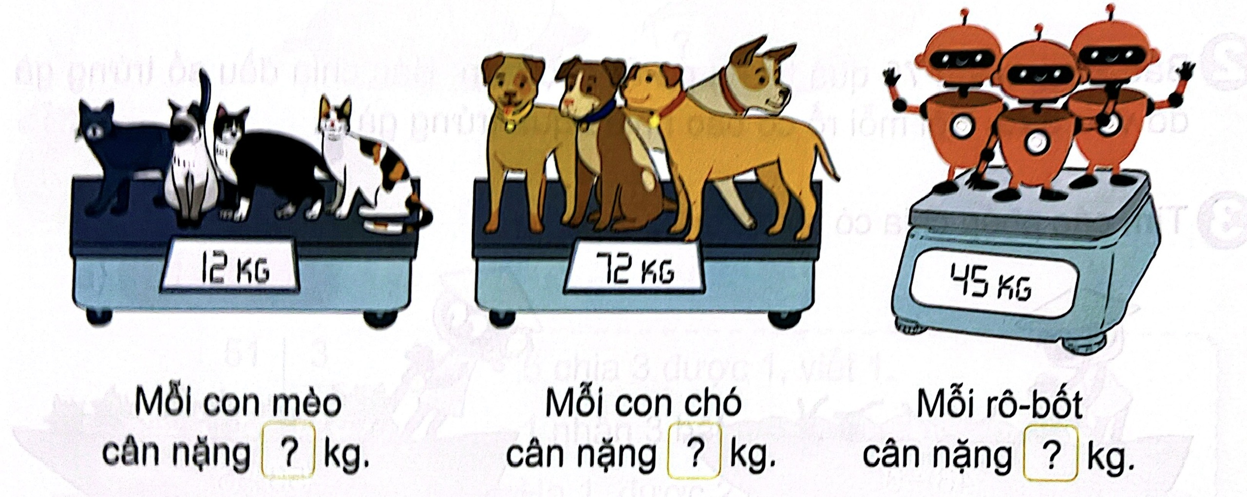
2
Số ?
Trong hình dưới đây, các con mèo có cân nặng bằng nhau, các con chó và rô-bốt cũng vậy.
Làm vào SGK
3
18
15

Slide 15

3
Một lớp học có 29 học sinh. Mỗi bàn chỉ xếp chỗ ngồi cho 2 học sinh. Hỏi cần ít nhất bao nhiêu bàn cho lớp học đó?
Bài giải
Ta có 29 : 2 = 14 (dư 1)
Xếp mỗi bàn 2 bạn thì cần 14 bàn và còn thừa 1 bạn. Để xếp bạn đó ngồi vào, cần thêm 1 bàn nữa. Vậy cần ít nhất số bàn là:
14 + 1 = 15 (bàn)
Đáp số: 15 bàn học.
Làm vào vở

Slide 16
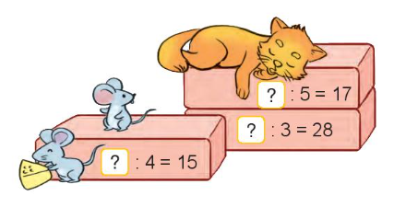

4
Tìm số bị chia.
85
84
60
Làm vào SGK

Slide 17

1
Xem lại bài đã học
2
Hoàn thành bài còn thiếu
3
Chuẩn bị: Giảm một số đi một số lần.
Notes:
Hoàn thành bài nào GV linh động viết vào nhé

Slide 18
Tạm biệt và hẹn gặp
các con vào giờ học sau!

